Slide 1
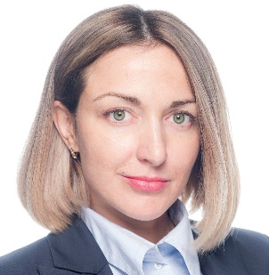
«Получение банками данных из государственных информационных ресурсов. Готовые решения для автоматизации взаимодействия ИС банка с государственными органами»
Елена Смышляева,
Заместитель директора бизнеса
«Цифровые технологии»

Slide 2
ЦФТ-ГОСУСЛУГИ
ГИС ЖКХ
Получатели
и внесение платы
МВД
Действительность паспорта гражданина
Начисления и задолженности
СМЭВ
ПФР
Валидация СНИЛС
ФНС
ЕГРЮЛ/ЕГРИП (запрос и прием данных)
Получение 2-НДФЛ
Получение ИНН
Наличие приостановлений по счетам
Соответствие паспортных данных и ИНН
Минкомсвязь
Регистрация и подтверждение учетных записей (ЕСИА)
Упрощенная идентификация клиента (УПРИД)
Единая биометрическая система (ЕБС)
ФСС
Электронный больничный лист
ПФР
Получение выписки ПФР
Росстат
Годовая бухгалтерская отчетность
ФССП
Запросы, постановления и ход исполнительных производств
ГИС ГМП
Задолженность и оплата
Веб-сервисы
Нотариальная палата
Сведения о залоге
ФНС
Проверка контрагентов
Интерфакс
Сведение о банкротстве (ЕФРСБ)
Росреестр
Полный перечень услуг Росреестра

Slide 3
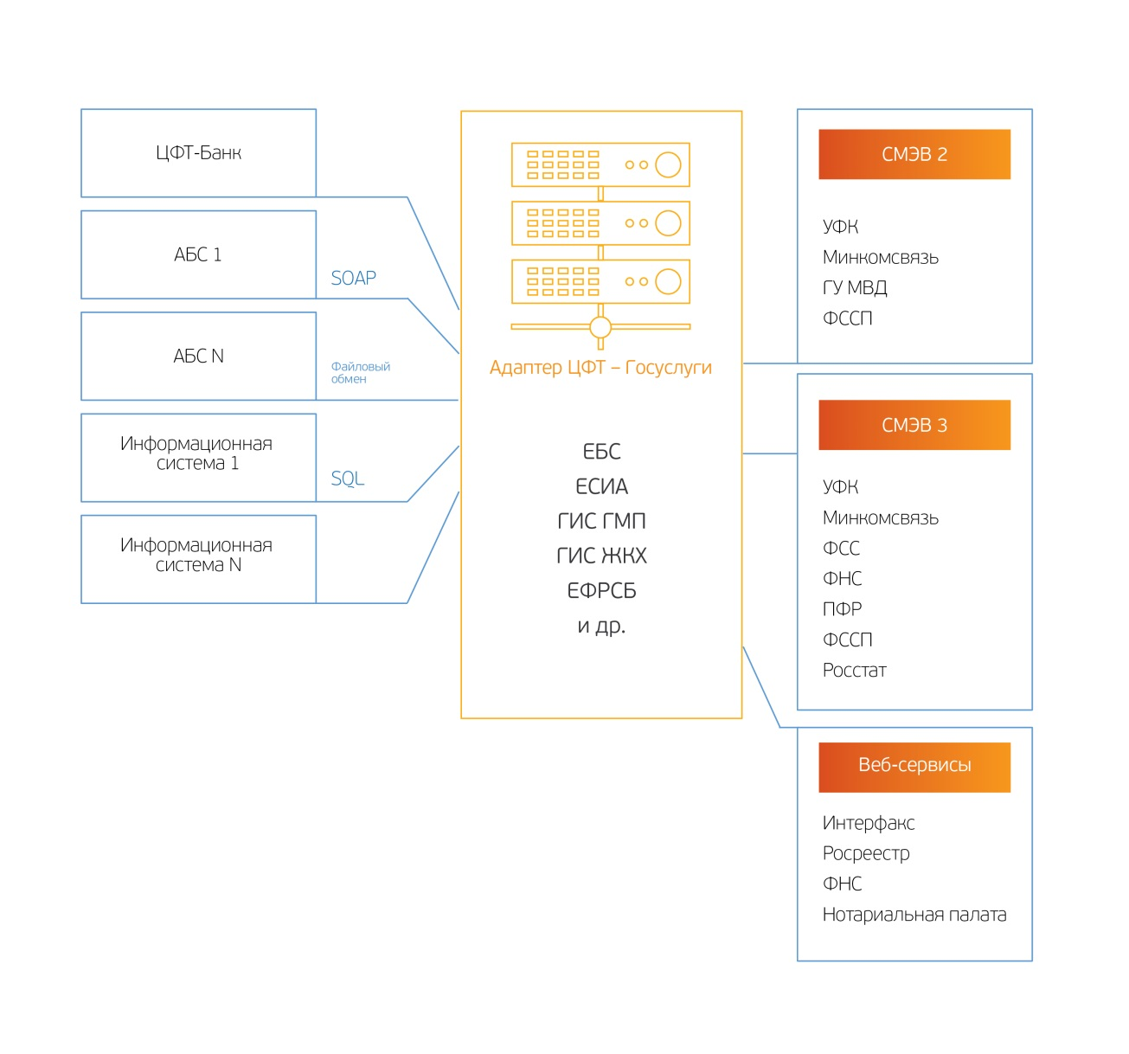
Государственные органы
ЦФТ-ГОСУСЛУГИ. СХЕМА

Slide 4
Доступно по единичным запросам
ГУВМ МВД:
Проверка действительности паспорта и причина недействительности
ПФР:
Проверка действительности СНИЛС
ФНС:
Установление ИНН на основании ФИО и паспортных данных
Решения о приостановлении операций по счетам налогоплательщика
ФССП:
Исполнительные производства в отношении лица
ГИС ГМП:
Получение информации о штрафах ГИБДД
ГИС ЖКХ:
Получение информации о задолженности по коммунальным платежам
Notes:
банк вне цифрового профиля может получать следующие данные
1. Это данные, которые можно запросить из ГИСов и по которым не требуется подтверждение клиента

Slide 5
Доступно по единичным запросам
Информация о кредитной истории
Получение информации из Эквифакс
Получение информации из ОКБ
Получение информации из НБКИ и др
Другие источники
Проверка физического лица на наличие банкротства в ЕФРСБ
Проверка физического лица по спискам ПДЛ и др
Notes:
Это данные, которые можно запросить из коммерческих источников

Slide 6
Доступно по единичным запросам
ПФР
Получение сведений о состоянии лицевого счета в ПФР
ФНС
Получение справки 2-НДФЛ
УПРИД (ЕСИА 3.0). Цифровой профиль
Минцифры
УПРИД (ЕСИА 2.0). Получение персональных данных
ФИО
Дата рождения
Место рождения
Пол
Гражданство
СНИЛС
ИНН
Контакты: телефон, e-mail
Notes:
И данные, которые можно получить из ГИСов и по которым требуется дополнительное согласие клиента.

Slide 7
Популярные кейсы | Требуемая автоматизация | Value
Оффлайн для новых клиентов
Кейс 1. Прием клиента на обслуживание в офисе (счет, депозит) | Автоматизация взаимодействия с ЦП | Для банка: Сокращение времени работы операциониста.
 | АБС/Мастер система по клиентам: Запрос в ЦП, Создание/Заполнение карточки клиента. | Для клиента: Сокращение времени нахождения в банке
Кейс 2. Оформление кредита в офисе или у партнеров | Автоматическое заполнение заявки на кредит. Модификация в CRM/Фронт офисной системы | Отсутствие необходимости приносить документы
 | Автоматизация взаимодействия с ЦП
Онлайн для существующих клиентов
Кейс 3. Обновление данных по клиенту в ДБО | Запроса данных ЦП из ДБО или смс, обновление данных в АБС/Мастер Системе по клиентам. | Клиенту не требуется приходить в банк, банк продолжает обслуживание клиента
Кейс 4. Оформление и выдача кредита в ДБО | Автоматическое заполнение заявки на кредит из ДБО или МП. запрос данных из ДБО, заполнение заявки, передача в СПР, трасляция результата в ДБО, выдача в ДБО
Онлайн для новых клиентов
Кейс 5. Оформление заявки на кредит онлайн | Автоматическое заполнение заявки на кредит на сайте банка. запрос данных с сайта, заполнение заявки, передача в СПР, принятие решения, передача инфо клиенту на моб или е-майл | отсутствие необходимости при онлайн подаче заявки - заполнять анкету, что обычно занимает время
Кейс 6. Оформление, принятие решения + выдача кредита | АБС, ДБО, УБИ или курьер, ЦП | как только процесс УБИ свяжут с ЦП, появится возможность полность в онлайн оформление и выдача кредита новым клиентам

Slide 8
Файловый обмен
ФНС. Электронный обмен по 440-П
ФНС. Поиск совпадений по единому реестр субъектов малого и среднего предпринимательства (РМСП)
ФНС. Контроль по списку адресов массовой регистрации юридических лиц
ФНС. Формирование уведомлений по банковским гарантиям
ФНС. Сообщения об открытии, закрытии, изменении реквизитов счета, вклада (депозита) в соответствии со ст . 86 НК РФ, Положением Банка России 311-П, Приказом ФНС N ММВ-7-14/292@
ФНС. Формирование уведомлений об иностранных налогоплательщиках (FATCA) согласно 173-ФЗ
Центральная избирательная комиссия Российской Федерации (ЦИК) - Обработка запросов
Агентство по страхованию вкладов (АСВ). Организация выплаты возмещений по договорам.
Единый реестр сведений о фактах деятельности юридических лиц (ЕФРСФДЮЛ). Подготовка и выгрузка информации о выданных гарантиях и договорах финансирования под уступку денежного требования в Единый Федеральный информационный ресурс
ФТС. Исполнение решений таможенных органов в формате 390-П
Федеральная таможенная служба (ФТС) ФТС. Электронный обмен с таможенными органами данными о банковских гарантиях
ФСФМ. Формирование и отправка сообщений в формате 321-П, 3063-У, 443-П, 4077-У
Правительство РФ. Ведение и контроль списка стратегических предприятий и акционерных обществ
ПФР. Электронный документооборот с ПФР - позволяет зачислять социальные выплаты на счета получателей на основании реестра, полученного из ПФР
ФСФМ. Формирование и отправка сообщений в формате 407-П
ФСФМ. CRS, FATCA
ФСФМ. Проверка клиентов по 550-П и тд

Slide 9
Отличие ЕСИА 3.0 (Цифровой профиль) от ЕСИА 2.0 (УПРИД) и проверок СМЭВ

Slide 10
Еще больше данных онлайн
Одно согласие
Один запрос
Возможность обновления данных

Slide 11
44 Типа Сведений доступны в ЦП (есть в спецификации) | Поддержка в ЦФТ
ФИО | Да
Номер телефона | Да
Адрес электронной почты | Да
Пол | Да
Дата рождения | Да
СНИЛС | Да
ИНН | Да
Соответствие паспорта и ИНН | Да
Серия и Номер паспорта, Дата выдачи паспорта, Кем выдан паспорт, Код подразделения, История выдачи паспорта | Да
Адрес регистрации | Да
Гражданство | Да
Серия и номер загранпаспорта | Да
Дата выдачи загранпаспорта | Да
Дата прекращения действия загранпаспорта | Да
Орган, выдавший загранпаспорт | Да
Выписка из ПФР | Да
Регистрационные знаки ТС | Да
Серия и номер СТС | Да
Место рождения | Да
Свидетельство о рождении | Да
Информация об изменении фамилии | Да
Свидетельство о разводе | Да
Свидетельство о браке | Да
Выписка из ЕГРЮЛ | В работе
Выписка из ЕГРИП | В работе
Сведения о назначенных пенсиях и социальных выплатах на дату | В работе
Сведения электронной трудовой книжки | В работе
Сведения о справке 2-НДФЛ | Да
Категория ВУ, Дата выдачи ВУ, Дата прекращения действия ВУ, Орган, выдавший ВУ, Серия и номер ВУ | Да
VIN ТС, Номер шасси ТС, Номер кузова ТС, Марка ТС, Модель ТС, Год выпуска ТС | Да

Slide 12
54 Типа Сведений ожидаем в ЦП | Поддержка в СПК. Цифровой профиль ЦФТ
Реквизиты сертификата на маткапитал, Сведения об остатке маткапитала | Нет
Сведения об отнесении к категории пенсионного и предпенсионного возраста | Нет
Сведения о задолженностях граждан по налогам и сборам | Нет
Сведения о справке 3-НДФЛ | Нет
Сведения об отчислениях подоходного налога | Нет
Сведения о постановке на учет в качестве налогоплательщика по налогу на проф. доход | Нет
Сведения о справке по налогу на проф. доход | Нет
Сведения о подлежащих к уплате налогах | Нет
Выписка из хозяственной книги о личном подсобном хозяйстве | Нет
Сведения о доходах ФЛ на основании выплат работодателя | Нет
Сведения из росреестра | Нет
Серия и номер военного билета, Кем выдан военный билет, Дата выдачи военного билета | Нет
Сведения о наличии и ходе исполнтельного производства ФССП | Нет
Сведения о судимости | Нет
Сведения о страховых взносах | Нет
Сведения реестра МСП | Нет
Сведения из федерального регистра о выдаче государственного сертификата на материнский капитал | Нет
Сведения о по недееспособности и частичной недееспособности | Нет
Сведения о деловой репутации | Нет
Сведения ГИС ГМП | Нет
Сведения о штрафах ГИБДД | Нет
Сведения о назначенных социальных льготах | Нет
Сведения о поступлении заявления на постановку на учет и зачисление детей в дошкольное образовательное учреждение | Нет
Информация о супруге (ESIA_ID, ФИО, ДР, ДУЛ, СНИЛС) | Нет
Информация о всех выпущенных электронных цифровых подписях гражданина | Нет

Slide 13
54 Типа Сведений ожидаем в ЦП | Поддержка в СПК. Цифровой профиль ЦФТ
Данные справки 6-НДФЛ | Нет
Сведения об инвалидности (группа инвалидности, срок, детализация, ТС) | Нет
Справка о признаниии гражданина инвалидом (по результатам МСЭ) | Нет
Индивидуальный план реабилитации и абилитации | Нет
Свидетельство о рождении ребенка | Нет
Сведения о использованном налоговом вычете (типы вычета, остаток) | Нет
Диагностическая карта | Нет
Статус получения выплат из ПФР | Нет
Электронный больничный | Нет
Сведения о ходе камеральной проверки (текущий статус, причины отказа) | Нет
Информация о банкротстве | Нет
Организации, в которых ФЛ является/являлся учредителем/руководителем | Нет
Адрес проживания | Нет
Фотография гражданина | Нет
Факт постановки на учет в психоневрологическом диспансере | Нет
Дисциплина оплаты штрафов ГИБДД | Нет
Информация о выезде за границу | Нет
Информация о залогах имущества | Нет
Факт трудоустройства в бюджетном учреждении | Нет
Данные об образовании (дипломы, аттестаты, результаты ЕГЭ) | Нет
Выписка о получаемых мерах социальной поддержки | Нет
Мощность ТС | Нет
Объем двигателя | Нет
Дата выдачи СТС | Нет
Факт получения пособия по безработице | Нет
Сведения об электронном полисе ОМС | Нет

Slide 14
Цифровой Профиль для банка и клиента
Сокращение времени работы операциониста (при оффлайн работе)
Клиенту не нужно приносить документы – 0 риск
Обновление данных: Клиенту не требуется приходить в банк, банк
продолжает обслуживание клиента
Сокращение времени клиента при обслуживании онлайн на сайте/в ДБО
Жизненно необходим для реализации проекта по Удаленной Биометрической Идентификации

Slide 15
Как это работает?

Slide 16
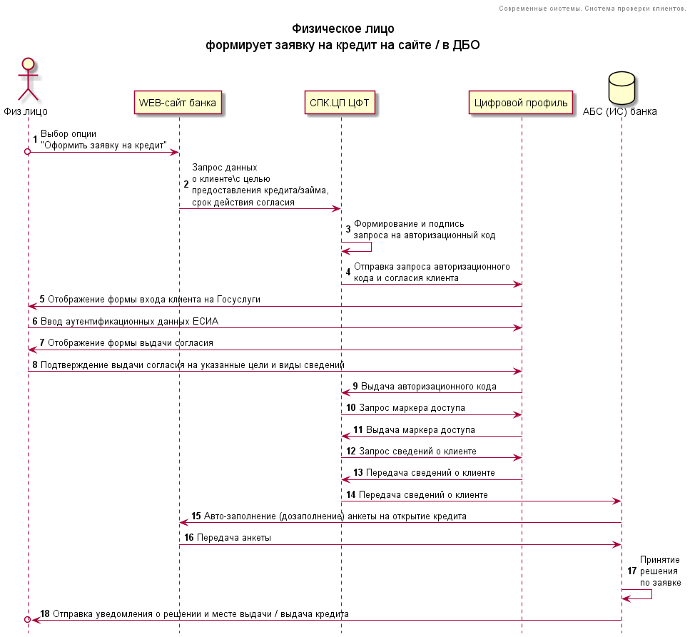

Slide 17
Федеральный закон от 29 декабря 2020 г. № 479-ФЗ "О внесении изменений в отдельные законодательные акты Российской Федерации" Статья 1 ж) дополнить пунктом 5.8-1 (115-ФЗ) следующего содержания: "5.8-1. Банки с универсальной лицензией, соответствующие критериям, установленным абзацами вторым - четвертым пункта 5.7 настоящей статьи, ОБЯЗАНЫ обеспечить возможность клиентам - физическим лицам открывать счета (вклады) в рублях, а также получать кредиты в рублях без личного присутствия после проведения идентификации клиента - физического лица в порядке, предусмотренном пунктом 5.8 настоящей статьи. Такая возможность обеспечивается банком посредством своего официального сайта в сети Интернет, а также мобильного приложения, которое соответствует критериям, установленным Центральным банком Российской Федерации.";
Notes:
29.12.2020 года: Федеральный закон от 29 декабря 2020 г. № 479-ФЗ "О внесении изменений в отдельные законодательные акты Российской Федерации«
В рамках которого отражено внесение изменений в:
N 115-ФЗ "О противодействии легализации (отмыванию) доходов, полученных преступным путем, и финансированию терроризма"
N 149-ФЗ "Об информации, информационных технологиях и о защите информации"
N 86-ФЗ "О Центральном банке Российской Федерации (Банке России)"
N 210-ФЗ "Об организации предоставления государственных и муниципальных услуг"
Часть этих изменений уже вступила в силу, часть изменений вступает в силу 31.12.2021 г., еще часть вступает в силу с 01.01.2022 г. "5.8-1. Банки с универсальной лицензией, соответствующие критериям, установленным абзацами вторым - четвертым пункта 5.7 настоящей статьи, ОБЯЗАНЫ обеспечить возможность клиентам - физическим лицам открывать счета (вклады) в рублях, а также получать кредиты в рублях без личного присутствия после проведения идентификации клиента - физического лица в порядке, предусмотренном пунктом 5.8 настоящей статьи. Такая возможность обеспечивается банком посредством своего официального сайта в сети Интернет, а также мобильного приложения, которое соответствует критериям, установленным Центральным банком Российской Федерации.«
И если вклады можно поддержать без использования цифрового профиля, то кредиты – очень затруднительно, я бы даже сказала невозможно, поскольку банк принимает на обслуживание физика которого никогда не видел и выдать кредит, основываясь только на словах клиента, очень большой риск.

Slide 18
Оформление кредита без личного присутствия ФЛ с использованием
ЕБС и Цифрового профиля

Slide 19
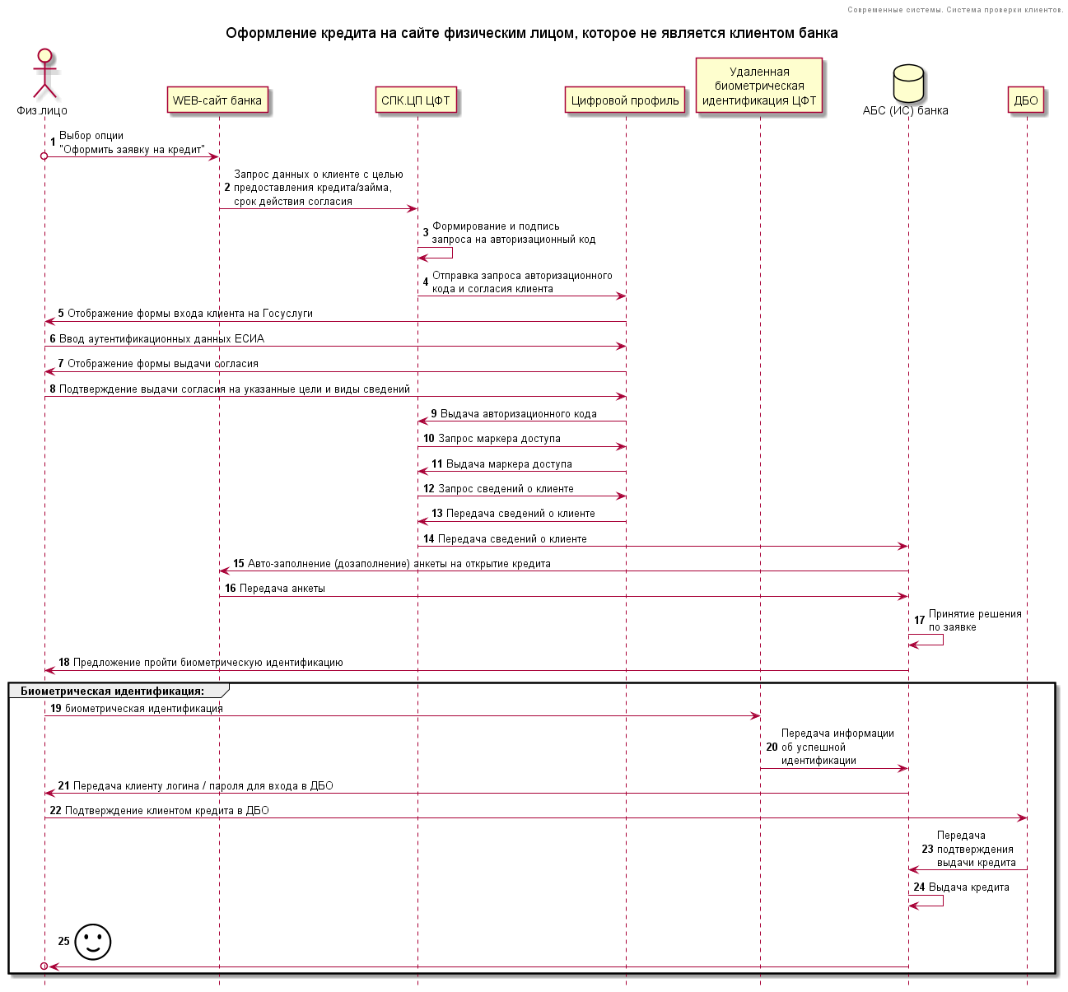

Slide 20
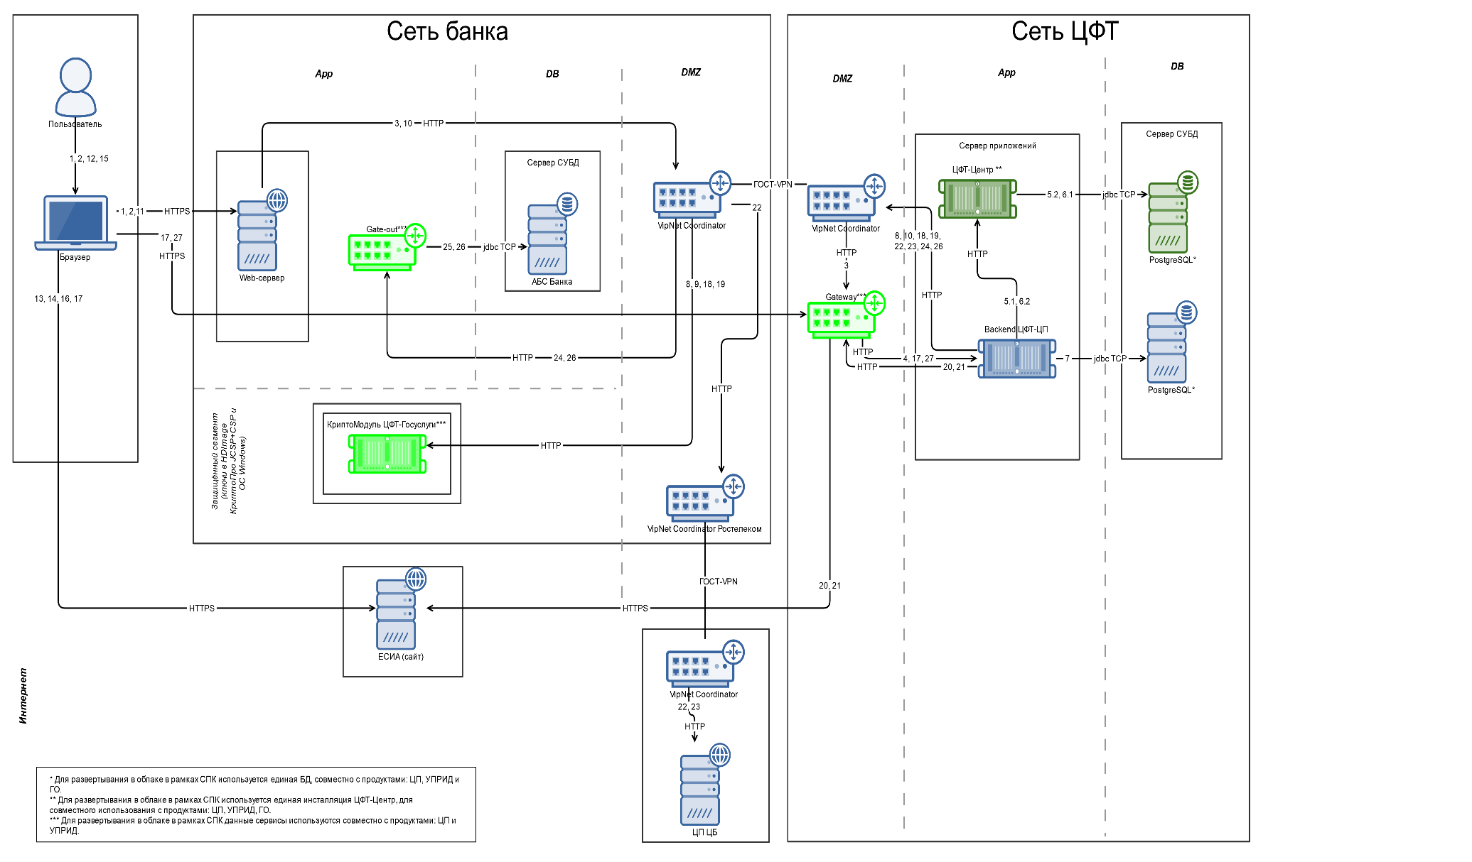

Slide 21
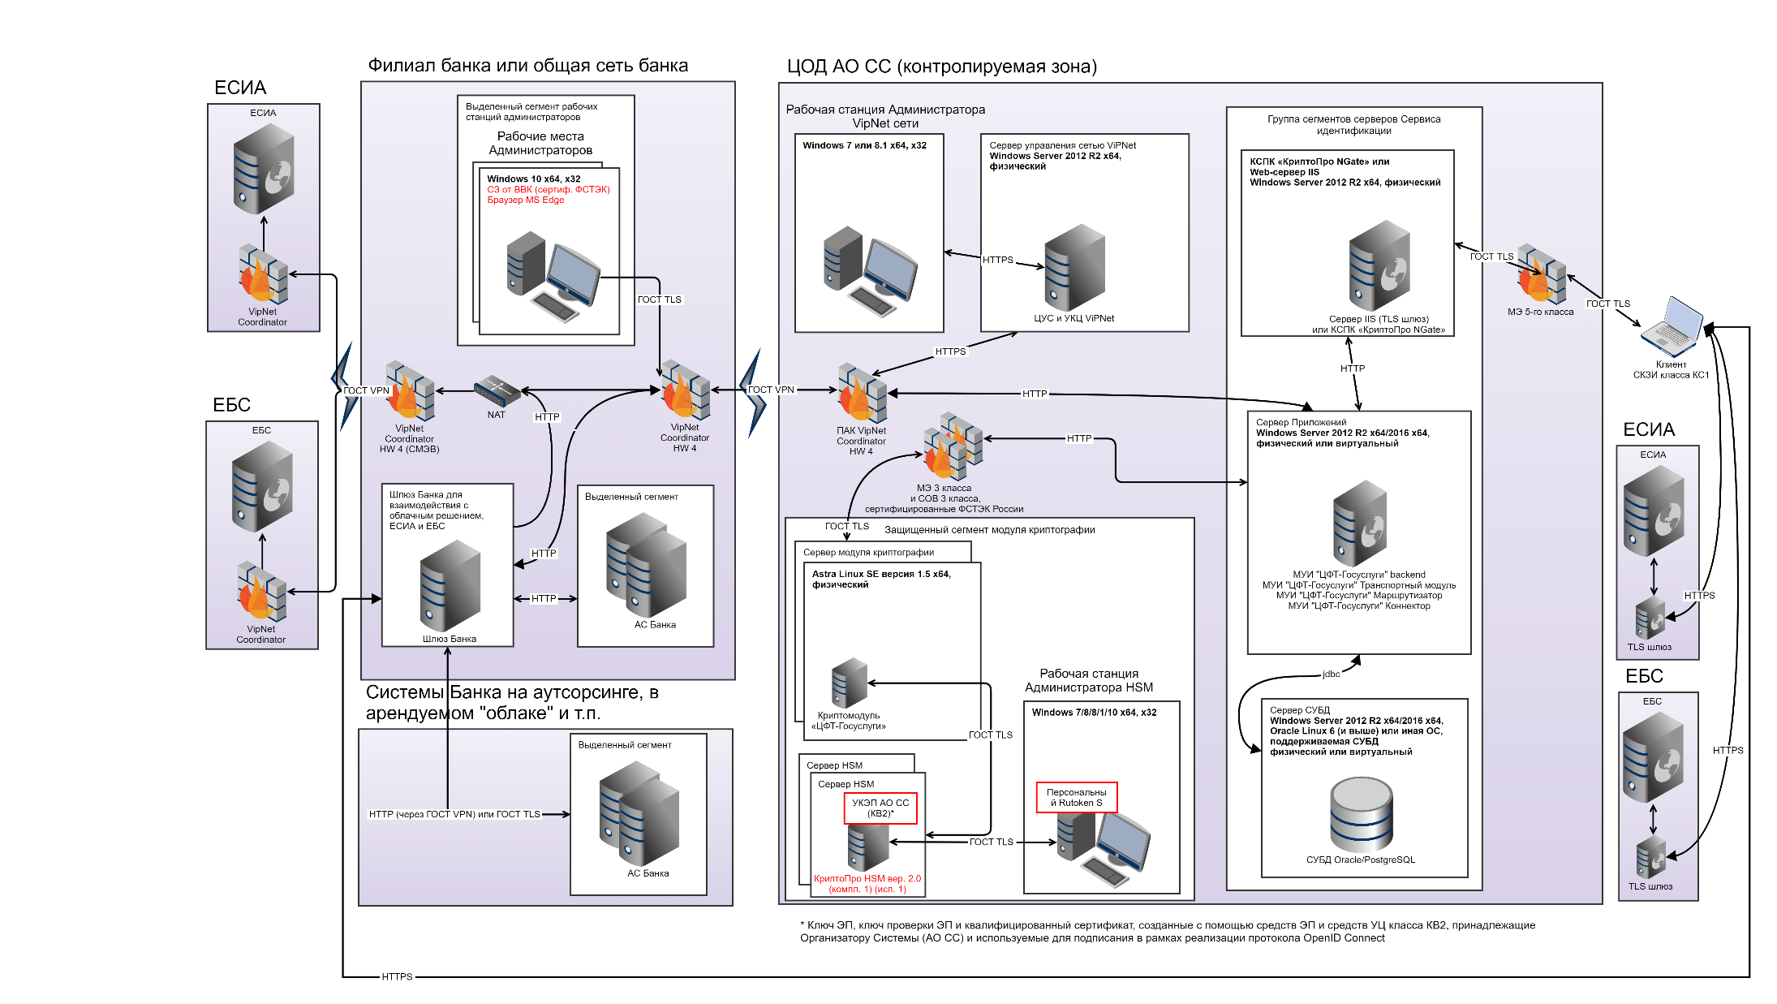

Slide 22
Интеграция с АБС ЦФТ-банк

Slide 23
Поиск совпадений с клиентской базой ЦП, УБИ, УПРИД
1. Производится поиск клиента среди уже зарегистрированных клиентов банка:
Если уже зарегистрирован – его досье может быть обновлено
Если клиент ранее не обращался или не удалось однозначно определить досье – будет зарегистрировано новое досье клиента
Если клиент уже зарегистрирован в системе и уже обслуживается через ДБО, то обработка заявки прекращается

Slide 24
Контроль корректности досье, ЦП, УБИ, УПРИД
При создании досье система контролирует:
Заполнение Фамилии, Имени клиента
Наличие данных о паспорте
Опционально контролируются:
Уникальность ДУЛ
Наличие даты рождения
Наличие гражданства
Наличие и корректность СНИЛС

Slide 25
Контроль клиента ЦП, УБИ
Контроль отметок фин. мониторинга, в том числе проверки:
по регуляторным спискам (террористы, МВК, ФРОМУ)
действительности паспорта
причастности к ПДЛ
по санкционным спискам
по внутрибанковским спискам подозрительных лиц
Проверка банкротства — проверка клиентов - юридических и физических лиц на банкротство по данным ЕФРСБ

Slide 26
Контроль клиента во внешних информационных системах, ЦП, УБИ, УПРИД
Формирование on-line запросов в СМЭВ для проверки:
паспорта в ГУВМ МВД РФ
соответствия СНИЛС клиента сведениям ПФР
ИНН по данным ФНС на основании данных документа, удостоверяющего личность.
наличия действующих приостановлений по счетам налогоплательщика в ФНС

Slide 27
Статусы запроса на обслуживание клиента ЦП, УБИ, УПРИД:
«Одобрено» → Клиент прошел все проверки и может приобретать продукты банка.
«На контроль» → Клиенту необходимо дождаться принятия решения специалистов банка.
«Отказ» → отрицательный ответ на запрос на обслуживание.
Запросы в состояниях «На контроль», «Отказ» или «Одобрено» могут быть обработаны пользователем для перевода в состояние «Обработка завершена».

Slide 28
Обновление данных по существующим клиентам

Slide 29
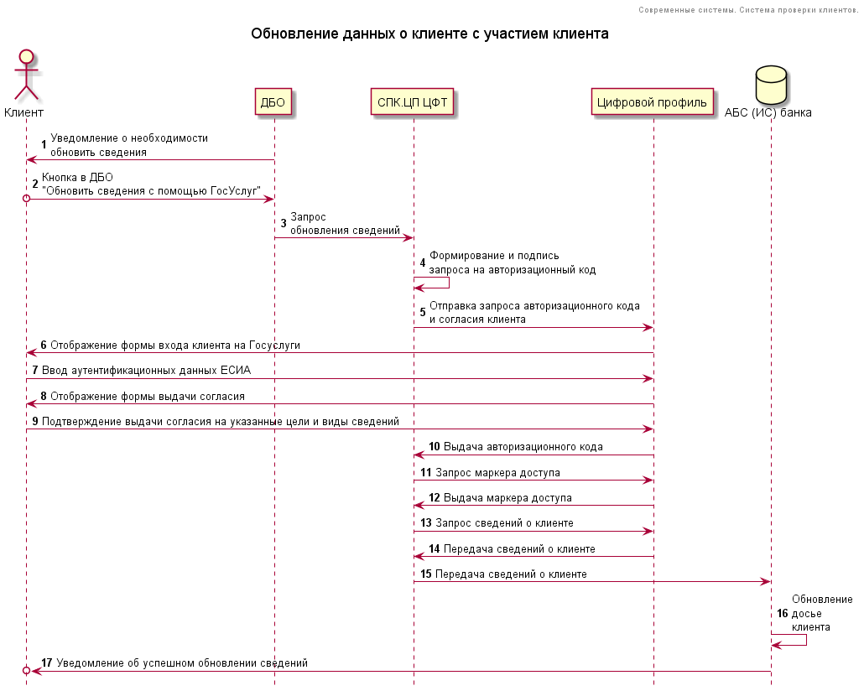

Slide 30
Цифровой Профиль. Зачем банку?
Больше данных
Увеличение точности скоринга
Снижение рисков невозвратов
Уменьшение стоимости кредитов
Ускорение процесса
Увеличение конверсии
Больше клиентов

Slide 31
Видео ссылки
ЦП https://www.youtube.com/watch?v=vUz14FLNIYs&list=WL&index=64&t=1s
ЦП+УБИ https://www.youtube.com/watch?v=28V5oIb7g_Y&feature=youtu.be

Slide 32
ВАШИ ВОПРОСЫ:
Елена Смышляева
e.smyshljaeva@cft.ru
Моб. +7(925)-376-65-27

